Slide 1

חקר שווקים
מצגת 2
ד"ר ענב פרידמן
Enav.friedmann@gmail.com

Slide 2
נושאי הקורס
נושאי הקורס:
שיעור 1 חקר שווקים כרכיב בתהליך השיווקי
שיעור 2 שלבי המחקר
שיעור 3 ניתוח סביבה ומקורות מידע
שיעור 4 בניית אסטרטגיה שיווקית1-סגמנטציה, טרגטינג, ניתוח גורמים וניתוח אשכולות
שיעור 5 בניית אסטרטגיה שיווקית2-מיצוב- בניית מפות תפיסתיות
שיעור 6 מדידה+בניית כלי מחקר1 -שאלון
שיעור 7 קוולטריקס+בניית כלי מחקר 2-איכותני
שיעור 8 דגימה +שיטות איסוף נתונים
שיעור 9 ניתוח נתונים (סטטיסטיקה תיאורית).
שיעור 10 ניתוח נתונים (סטטיסטיקה היסקית).
שיעור 11 היכרות עם תוכנת SPSS.
שיעור 12הצגת פרויקטים
שיעור 13-שיעור חזרה
בהצלחה בקורס!

Slide 3
נושאי השיעור
שלבי תהליך המחקר
מיקוד בבעיה הניהולית ובשאלות המחקר
פירוט גישות מחקר השונות (סיבתי, תיאורי וגישושי)
שיטת איסוף הנתונים (ראשוני/משני)

Slide 4

RESEARCH PROCESS
תהליך המחקר בכל תחום שהוא-הגדרה
The sequence of steps in the design and implementation of a research study, including problem formulation, determination of research method, data collection methods, design of data collection forms, design of the sample and collection of data, analysis and interpretation of data, and preparation of the research report.
הגדרת הבעיה
שיטת המחקר
שיטת איסוף הנתונים
תכנון השאלון
קביעת המדגם ואיסוף הנתונים
ניתוח ופירוש המידע
דוח המחקר

Slide 5

מקורות לבעיה שיווקית– המצריכה חקר שווקים
ישנם שלושה מקורות אפשריים:
שינוי לא צפוי: החברה צריכה להגיב לשינוי שהתרחש כתוצאה משינויים בסביבה
שינוי מתוכנן לשיפור העסק: החברה רוצה לשפר את העסק, ליצור שינוי אקטיבי ומתלבטים כיצד
שינוי הנובע מהרצון לגלות רעיונות חדשים

Slide 6
מהלך המחקר השיווקי-שלבים
שלב 1-תכלית המחקר
שלב 2-מטרות המחקר (שאלות מחקר ,היפותזות, גבולות המחקר)
שלב 3- הערכת עלויות לעומת תועלות מהמחקר
שלב 4 -תכנון המחקר- גישה (גישושי, תיאורי, סיבתי), טקטיקה (פיתוח שאלון)
שלב 5-יישום המחקר- איסוף נתונים,ניתוח,מסקנות והמלצות

Slide 7
שלב 1: תכלית המחקר
הגדרת הבעיות והזדמנויות שיש לחקור
  איזה בעיות ניהוליות או הזדמנויות צפויות?
  מהו היקף הבעיות והסיבות להן?
החלטות אלטרנטיביות שצריך להעריך
  מהן החלופות שיש לחקור?
  מהם הקריטריונים לבחירה בין החלופות?
  מהו התזמון או החשיבות של ההחלטה?
המשתמשים הסופיים של תוצאות המחקר
  מי הם מקבלי ההחלטות?
  האם יש תכלית סמויה?
Notes:
shar1962@hotmail.com

Slide 8
שלב 2: מטרות המחקר
הצהרה מדויקת של המידע הנחוץ
1. שאלות המחקר - מציינות את המידע שדרוש למקבל ההחלטה
דוגמאות:
-האם ישנם הבדלים בציוני הערכת תכונות המותגים המתחרים?
-אלו תכונות במותג או בתמהיל השיווקי שלו קשורות להעדפה של מותג?
-האם הקשרים בין התכונות של המותג להעדפתו משתנים כשנבחנות קבוצות דמוגרפיות שונות?

Slide 9
שלב 2: מטרות המחקר
2. פיתוח השערות - חלופות ספציפיות לשאלות המחקר.
היא מוסיפה ממדים נוספים לשאלת המחקר
עושה את שאלות המחקר יותר מדויקות
למשל לשאלת המחקר: האם קיים קשר בין תכונות מסוימות של המותג להעדפתו. ניתן לנסח השערות חד/דו זנביות :
-צפוי קשר שלילי בין רמת מחיר המותג להעדפתו
3.היקף וגבולות המחקר - מחדדת את שאלת המחקר , מה רמת ההכללה אליה נרצה להגיע? כל הצרכנים? פלח מסויים?

Slide 10
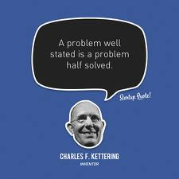
ניסוח בעיית המחקר
מבעיה ניהולית (של המנהל) לבעיה מחקרית
יש להגדיר את בעיית המחקר ואח"כ ניתן לתכנן את שלבי המחקר הבאים.
מהווה את הבסיס לניסוח שאלת המחקר והשערות המחקר.
משפיעה על המידע אותו נאסוף ועל שיטות ניתוח הנתונים שבהם נשתמש
ל א ר ח ב ה מ ד י
ולא צרה מדי

Slide 11
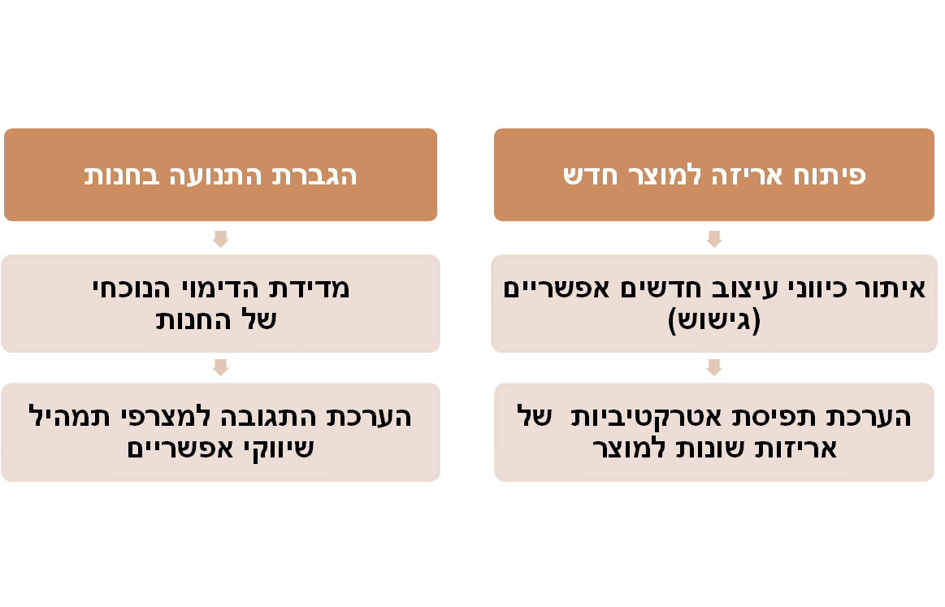
מבעיית ניהולית לבעיה מחקרית

Slide 12
הגדרת שאלת המחקר
זוהי שאלה המוגדרת באופן ברור וחד, לה מחפשים תשובה
והיא מהווה את מוקד המחקר.
שאלת המחקר מנוסחת כשאלה ומתבססת על התופעה הנחקרת.
לפניכם שלושה קריטריונים שיעזרו לכם לבחון את איכות ניסוח שאלת המחקר:
1. האם הבעיה מבטאת קשר בין משתנים ?
2. האם הבעיה מנוסחת בבהירות?
3. האם ניתן לבחון את השאלה בדרך אמפירית?

Slide 13
שאלת המחקר-הגדרת המשתנים
משתנה :מימד שניתן לבטא אותו בעזרת ערכים כמותיים או איכותיים שונים. כמותי: גיל, גובה. איכותי: ריח, טעם, תחושה.
משתנה מסביר (משתנה ב"ת) =החוקר סבור שהוא זה שאחראי על שינויים נצפים במשתנים המוסברים
משתנה מוסבר (משתנה תלוי) = משתנה שהחוקר סבור שהשינויים הנצפים בו מוסברים על ידי המשתנה המסביר
הקשר בין המשתנה התלוי למשתנה הבלתי תלוי הוא קשר שהחוקר שיער, וזה מה שאנו מנסים לבדוק.
Notes:
(משתנה חייבים להיות בעל 2 ערכים ומעלה)

Slide 14
הגדרות המשתנים
מהרמה המופשטת ביותר לרמה התצפיתית
א. הגדרה תיאורטית –מונחים שלא ניתנים לצפייה באמצעות החושים (למשל תפיסות, עמדות, העדפות)
ב. הגדרה נומינלית- הגדרה מעין מילונית, המרחיבה את המשתנה התיאורטי אך עדיין לא מאפשרת למדוד אותו.
ג. הגדרה אופרציונלית- הגדרה המאפשרת למדוד את המשתנה בפועל ולהפוך את המונח מתיאורטי לתצפיתי (בעל ערך מספרי מייצג).

Slide 15
משתנים: הצלחה בביה"ס, הצלחה באוניברסיטה, הצלחה בפסיכומטרי
  הגדרה אופרציונאלית?
הקשר בין המשתנים: אם רוצים לנבא הצלחה באוניברסיטה על סמך הצלחה בביה"ס והצלחה בפסיכומטרי אז:
  משתנה תלוי?
  משתנה בלתי תלוי?

Slide 16
משתנים שימושיים:
אמונות, עמדות והעדפות
אמונות/תפיסות=
החזקה בידיעה/דיעה קוגניטיבית כלשהי לגבי אוביקט .
עמדות=
נטייה מוקדמת להגיב , באופן חיובי או שלילי , כלפי אובייקט כלשהו.
העמדה מורכבת מ-3 רכיבים :
קוגניטיבי– מה דעותיו של הצרכן כלפי המוצר?
רגשי – מה מרגיש הצרכן כלפי המוצר?
3.התנהגותי – כיצד נוטה הצרכן לפעול כלפי המוצר?
העדפה = מתן קדימות למותג, בעל התועלת המוערכת הגבוהה ביותר, על פני המתחרים.

Slide 17
משתנים שימושיים נוספים
מכירות, הכנסות, עלויות, רווחיות, נתח שוק.
תוצאתי:
חשיפה, חיפוש, נכונות רכישה, קניה, נאמנות, שימוש/צריכה, אחסנה, מחזור.
התנהגותי:
מודעות, ידיעה, אהדה, תפיסות, עמדות, העדפות, מניעים.
פסיכולוגי:
מין, גיל, מצב משפחתי, עיסוק, השכלה, הכנסה, מוצא, דת.
אישי:
פסיכוגרפי: פעילות, התעניינות, סגנונות חיים, משתני אישיות.

Slide 18
ניסוח שאלת המחקר בעזרת
משפט מיפויי ((MAPPING SENTENCE –
כלי מומלץ לתיאור המחקר בצורה בהירה, רהוטה וקצרה.
מיפויי המחקר יאפשר לכם לתחום את מחקרכם.
מיפויי המחקר דורש:
  תיאור ברור של המשתנים במחקר.
  הבנה מראש של כל רמות המשתנים במשפט המיפוי.
  תיאור היחסים בין המשתנים (המייצגים את הלוגיקה הפנימית של המחקר)

Slide 19
תיאוריה מנחה
מותגים
קופסא שחורה
קופסא שחורה
מפה תפיסתית
התפיסות של מאפייני המוצר או השירות וחלופותיו בעיני הצרכן
בחירה של הצרכן בסוג המוצר או השירות
העדפות של הצרכן לסוג המוצר או השירות
מאפייני הצרכן
העמדות של הצרכן בנושא מאפייני המוצר או השירות
תהליך – מפצה/ לא מפצה
סגמנטציה

Slide 20
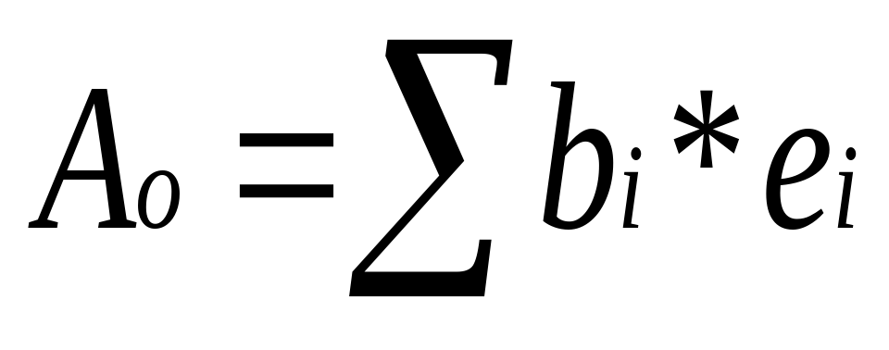
מתוך מודל תוחלת-הערך (FISHBEIN,1975)
נגזרת התיאוריה המנחה
העדפה למוצר (שהיא התועלת המתקבלת מהמותג)
היא תוצר של שקלול עמדות ספציפיות (חשיבויות של תכונות המוצר) ותפיסות אודות תכונות המותג (הערכה של התכונות באותו מותג)
n
i = 1
A = העדפה למותג
bi = האמונה שהמותג בעל תכונה i (תפיסה כלפי התכונה במותג)
ei = הערכת חשיבותה של תכונה i (עמדה כלפי התכונה)
n = מספר התכונות הרלוונטיות

Slide 21
דוגמא ליצירת משפט מיפוי
לידי סטודנטית הגיע המידע הבא לגבי המעונות:
שני סטודנטים ביקשו לגור באזור מעונות מסוים כי חשובים להם חיי החברה יותר מהלימודים.
חמישה סטודנטים ביקשו לעבור למעונות ג' כי שם האמינו שגרים פחות סטודנטים באותה הקומה.
שישה סטודנטים מבקשים לעבור למעונות ד' ממעונות ג' כי שם האמינו שיש יותר אור בחדרים.
שבעה סטודנטים וסטודנטיות ביקשו לגור בקומות העליונות כי כך אין סיכויי שיציצו להם מהחלון.
סטודנטים רבים מעדיפה לגור במעונות ג' כי הם נתפסים כקרובים לאוניברסיטה.
הסטודנטית חשה כי טמון כאן פוטנציאל לעבודת מחקר, הסטודנטית מצאה קבוצה,
הקבוצה החליטה כי בעיית המחקר תהיה הקשר בין תכונות הסטודנט והעדפותיו בבחירת מגורים בקמפוס.

Slide 22
ואז התיישבו הסטודנטים להחליט מהי שאלת המחקר:
חבר א': רצה לבדוק גורמים כמו דת, שמירת כשרות, מסלול לימוד ואיך הם משפיעים על תפיסת המעונות.
חבר ב': דווקא רצה לבדוק גורמים כמו: מין וגיל.
חבר ג': טען שמעניין לבחון כמה חשובים מאפיינים של המעונות (כגון מספר שותפים בחדר, גודל דירות וכדומה) בבחירה של אזור המעונות.
הסטודנטית טענה שקודם כל יש להחליט מהי שאלת המחקר.
לאחר זמן מה החליטו כי שאלת המחקר תהיה: "ההבדלים בין דיירי המעונות לבין העדפתם האישית את סוג המעונות?"
הם הגיעו לפגישה הראשונה שמחים ומאושרים...
מה הבעיה בשאלת המחקר הזו?
Notes:
איפה שאלת המחקר?
מה התלוי ובת?
הבדלים במה? (בין דיירי המעונות)
למה הם מתכוונים כשהם אומרים סוגי מעונות?
מדוע הם רשמו דיירי מעונות ולא סטודנטים? אוכלוסיית המחקר לא הוגדרה נכון

Slide 23
אחרי שעברו שוב על חומר הקורס הגיעו לבעיית מחקר ושאלת מחקר
בעיית המחקר: זיהויי הגורמים הקשורים להעדפות הסטודנטים של מגורים במעונות. (ללא סימן שאלה!)
שאלת המחקר:
  האם ניתן לנבא את העדפות הסטודנט למגורים במעונות (מאפייני החדר, הקומה ואזור המעונות) לפי מאפיינים סוציו-דמוגרפים (גיל, מין, דת) לימודיים (שנה, תואר, מחלקה) ואישיותיים (חברותיות, חריצות ואסתטיות) של הסטודנט.

Slide 24
לאחר דיונים רבים ציירו את משפט מיפוי:
מאפייני הסטודנט
מאפייני המעונות
דמוגרפית:
גיל
מין
דת
הכנסה
גודל החדר במ"ר
לימודית:
קורס
שנה
תואר
מיקום קומה בבניין
אישיותית:
חברותיות
חריצות
אסתטיות
מרחק מהאוניברסיטה
בק"מ
Notes:
ב"ת- ימין התלוי- הטור השמאלי.

Slide 25
עבור הפרויקט עליכם להתמקד לכל הפחות ב2 שאלות מחקר (2 חיצים) ובכל שאלת מחקר
לשער לפחות 2 השערות.
שאלות מחקר לדוגמה:
1.האם ניתן לנבא את העדפת גודל החדר של הסטודנט, לפי מאפיינים דמוגרפיים
( כגון דת והכנסה)?
2. האם ניתן לנבא את העדפת המרחק מהאוניברסיטה לפי מאפיינים אישיותיים של הסטודנט (חברותיות, חריצות)?
השערות מחקר לדוגמה:
דתיים יעדיפו חדר בעל מידות קטנות יותר מאשר חילוניים
בעלי הכנסה גבוהה יעדיפו חדר בעל מידות גדולות יותר מאשר בעלי הכנסה נמוכה
סטודנטים המגדירים עצמם כחברתיים, יעדיפו מעונות באזור מרוחק יותר מהאוניברסיטה בהשוואה לסטודנטים שאינם.
סטודנטים המגדירים עצמם כחרוצים, יעדיפו מעונות באזור קרוב יותר לאוניברסיטה בהשוואה לסטודנטים שאינם.
Notes:
1- למשל ברקע התאורטי- נמצא כי דתיים צנועים יותר במידות החדר, ואילו בעלי הכנסה גבוהה מחפשים חדרים מרווחים ככל הניתן
2-ברקע התאורטי- סביבת לימודים שקטה קרובה יותר לאוניברסיטה למשל

Slide 26
חבר אחר טען ששאלת המחקר צריכה להיות אחרת
בעיית המחקר: זיהויי הגורמים הקשורים להעדפות הסטודנטים של מגורים במעונות. (ללא סימן שאלה!)
שאלת המחקר: האם ניתן לנבא את העדפות הסטודנט לאזור מעונות (ג' או ד') לפי מאפייני הסטודנט (סוציו-דמוגרפים, גיל, מין, דת) מאפיינים לימודיים (שנה, תואר, מחלקה), ומאפייני המעונות (גודל החדרים, מרחק נתפס מהאוניברסיטה, סביבה שקטה, אסתטית, עשירה חברתית וכדומה)?

Slide 27
הוא הציע להתמקד ב-2 שאלות המחקר (2 חיצים):
האם מאפייני המעונות (גודל החדר, מרחק מהאוניברסיטה) מנבאות את העדפת אזור מעונות ג'??
האם יהיו הבדלים בין קבוצות דמוגרפיות שונות של סטודנטים (גיל, מין) בתפיסת מאפייני מעונות ג'? (גודל החדר, מרחק מהאוניברסיטה)
וכן הציע להתמקד ב-4 השערות:
יש קשר חיובי בין גודל החדר להעדפה אזור מעונות ג' (ככל שהחדרים באזור מעונות ג' ייתפסו כגדולים יותר, כך העדפת האזור תגדל)
יש קשר שלילי בין מרחק נתפס מהאוניברסיטה להעדפה אזור מעונות ג' (ככל שהמרחק הנתפס יהיה גדול יותר, כך העדפת האזור תפחת)
נשים ידרגו את גודל החדר כגדול יותר מאשר מגברים
צעירים ידרגו את המרחק מהאוניברסיטה כקרוב יותר מאשר מבוגרים
איך יראה משפט המיפוי במקרה זה?
Notes:
1- למשל ברקע התאורטי- תכונות של האלטרנטיבה יוצרות תועלת, וזו משפיעה על העדפה, ככל שהתועלת מהתכונות גדולה יותר העדפה גדולה יותר.
2-ברקע התאורטי- נניח נשים יותר אופטימיות מגברים מדרגות תפיסות באופן חיובי יותר. צעירים אופטימיים ממבוגרים.
ניתן לרצות לבחון דברים שונים, ולכן ניסוח הבעיה שונה בשתי האפשרויות.
שני משפטי המיפוי אפשריים.
דמוגרפי(מין גיל)- מאפיני מעונות (גודל ומרחק)- העדפה לג'/ד'

Slide 28
דוגמא מעולמנו
הבעיה הניהולית: הערכת כדאיות של פיתוח מוצר חדש (מיטה בטיסה)
שאלת המחקר: האם הצעת מיטה בטיסה תיצור העדפה ורווחיות מצטברת לחברה, המצדיקות את עלות השירות בהשוואה להשקעות אחרות?
השערות אפשריות יוכלו לענות לשאלות הבאות:
אצל אילו סוגי נוסעים תהיה ההיענות הגבוהה ביותר
כמה נוסעים עתידים להשתמש
כמה נוסעי מחלקה ראשונה נוספים יבחרו בחברה בגלל השירות
כמה מוניטין צפוי להוסיף השירות
מה מידת חשיבות השירות לנוסעי מחלקה ראשונה לעומת שירותים אחרים

Slide 29
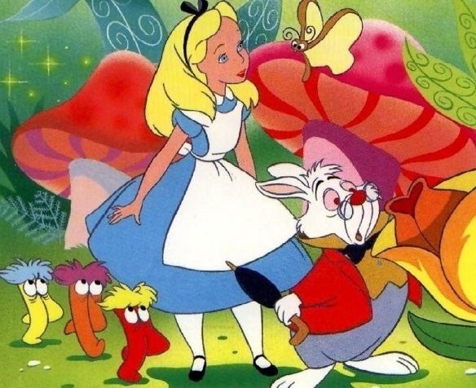
מתוך 'עליסה בארץ הפלאות'
עליסה לשפן: "באיזו דרך עלי ללכת?"
השפן: "לאן ברצונך להגיע?"
עליסה: "לא משנה לי"
השפן: "אם לא משנה לך לאן תגיעי – לא חשוב באיזו דרך תבחרי".
ולענייננו:
עלינו להבין מה אנחנו מחפשים
כדי להגדיר לנו באופן ברור את היעד
ובהתאם לכך את הדרך אליו

Slide 30
שלב 3: הערכת עלות תועלת
יש להחליט האם לקיים את המחקר.
מהי חשיבות המידע המבטל חוסר ודאות? (מונע כשלון)
*ההסתברות (P) אובייקטיבית על סמך ניסיון קודם
האם לקיים את המחקר?
הצלחה
P=0.6
$4,000,000
להחדיר
כישלון
P=0.4
$2,500,000-
לא להחדיר
0

Slide 31
שלב 3: הערכת עלות תועלת
מהו ערך של מידע מושלם?
מה נותן לנו מידע מושלם?
תוחלת רווח בתנאי אי וודאות
0.6*4,000,000+0.4*(-2,500,000)=1,400,000
תוחלת רווח בתנאי וודאות
0.6*4,000,000+0.4*0=2,400,000
ערך מידע מושלם = 1,000,000
(תוחלת בתנאי וודאות פחות תוחלת בתנאי אי וודאות)
ערך מידע מושלם=ערך המחקר: המידע שנשיג מקטין עלויות, חוסך לנו מיליון דולר, לכן אם עלותו קטנה מזה, ניטה לקיים את המחקר

Slide 32
שלב 4: תכנון המחקר
כשעלות קטנה מהתועלת נתקדם
גישת המחקר
2.בחירת שיטת איסוף הנתונים
  נתונים משניים-איסוף מקדים
  נתונים ראשוניים:
  שיטות איכותיות (חקירתי)
  שאלונים (תאורי)
  ניסויים (סיבתי)
1.בחירת גישת המחקר:
חקירתי
תיאורי
סיבתי
טקטיקת המחקר
פיתוח כלי המדידה (פיתוח שאלון, תכנון ניסויים)
תכנון תכנית המדגם
קביעת ניתוח הנתונים המתוכנן

Slide 33
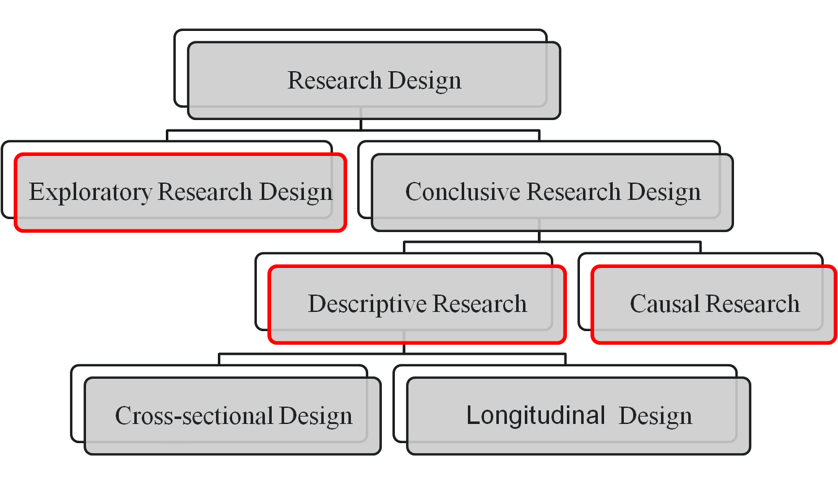
תכנון המחקר-גישת המחקר

Slide 34
גישת המחקר
Exploratory research
Relatively little is known about the phenomenon
You are not yet sure about the research question
This research is flexible
Could involve different sources of information
Descriptive research
Research which aims
at describing something
Causal research
Research which aim to identify
cause- and- effect relationship

Slide 35


מחקר גישוש EXPLORATORY RESEARCH
חשיפת תובנות ורעיונות חדשים
כלים
מתאים לשלב הראשון בחקר שווקים
ראיונות עומק
קבוצות מיקוד
מבחני השלכה
תצפיות
ניתוח מקרים נבחרים
(case studies)
הגדרת בעיות ביתר פירוט
הגברת ההיכרות עם הבעיה
פיתוח השערות לבחינה במחקר המשך
יצירת רעיונות למוצרים חדשים,
פתרון בעיות, תכונות מוצר מועדפות
הסרת רעיונות לא פרקטיים
הבהרת מושגים

Slide 36

מחקר גישוש/איכותי. שיטת תשאול המבוססת על ראיונות
אחד על אחד (ראיון עומק) או דיונים בקבוצות קטנות (קבוצות מיקוד) .
הטכניקה עושה שימוש בשיטות אינטואיטיביות לא מובנות, נותן כיווני חשיבה ,מתאים למצבים שאין הרבה ידע . מסייע באיתור משתני מפתח של תחום ,בודק מודעות, דעות ועמדות.
הבעיות: לא חד משמעי, נתון לאינטרפרטציה של החוקר, ייצוגיות המדגם נמוכה (לא סטטיסטי). מתאים לשלבי מחקר ראשוניים.

Slide 37

גורמי הצלחה של קבוצות מיקוד
תכנון סדר היום-הפיכת המטרות לשאלות עם רלוונטיות ניהולית
גודל הקבוצה 8-12 איש
מיומנות-המנחה חשובה:
עידוד ההשתתפות הפעילה של כל המוזמנים ויצירת זיקה ועניין
גמישות-היכולת להבחין מתי נושא מוצא או מתחיל לאיים
יכולת בקרה כדי למנוע דומיננטיות של משתתף
כישורים בהנחיית קבוצות כגון: תגובת שרשרת, סנגור השטן, סיום מדומה
    ניתוח ופרוש התוצאות –מתוך עושר הנתונים להוציא מסקנות

Slide 38


מחקר תיאורי DESCRIPTIVE RESEARCH
קובע את התדירות שמשהו מתרחש
או מתאר קשר בין משתנים
כלי
שימושים של מחקר תיאורי
סקר/שאלון (כמותי, סטטיסטי, מייצג)
צילום מצב מסוים בשוק
תיאור מאפיינים של פלחים
הערכת פרופורציות של אנשים
המתנהגים/חושבים באופן מסוים
נותן תחזית ספציפית
הנפוץ ביותר המחקר שיווקי
Notes:
מחקר תיאורי נפוץ ביותר במחקר שיווקי עסקי
מסייע בצילום מצב מסוים בשוק שהינו בעל חשיבות
לקבלת החלטות בארגון
(למשל תיאור קהל הצרכנים, וזיהויי דפוסיי התנהגותם, ניתוח מצב הארגון לעומת המתחרים, ניתוח תפיסות והעדפות ועוד)
מאפיינים של שיטה זו
שאלון מתוכנן
בדרך כלל תכנון מוקדם ומדוקדק של שיטות דגימה (לרוב הסתברותיות) ->ניתן להכליל את הממצאים לאוכלוסיה
השלבים במחקר תיאורי הינם
קביעת מספר היפותזות ועל בסיסן תכנון שאלון

Slide 39


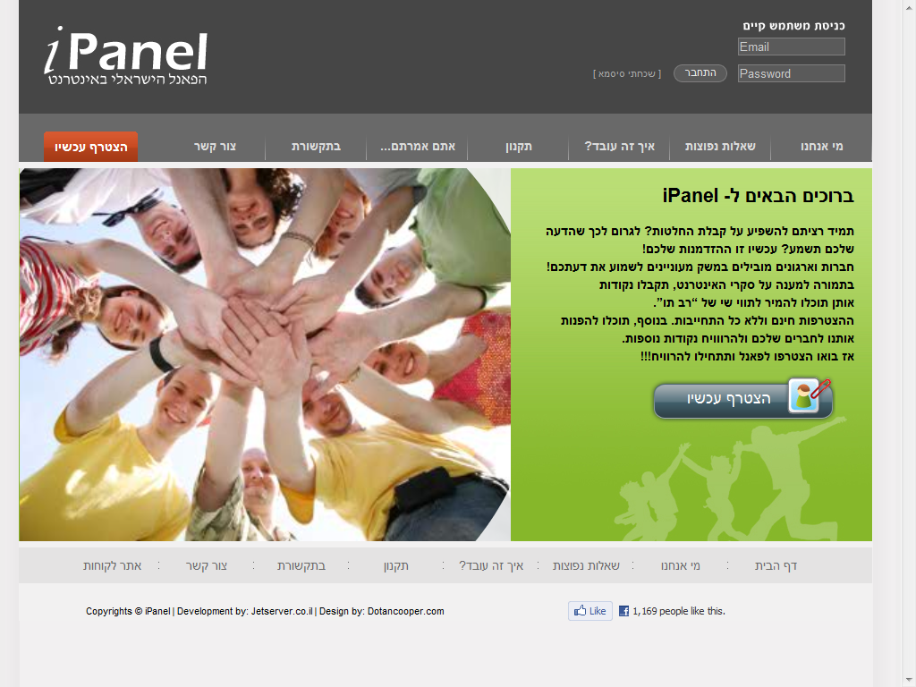
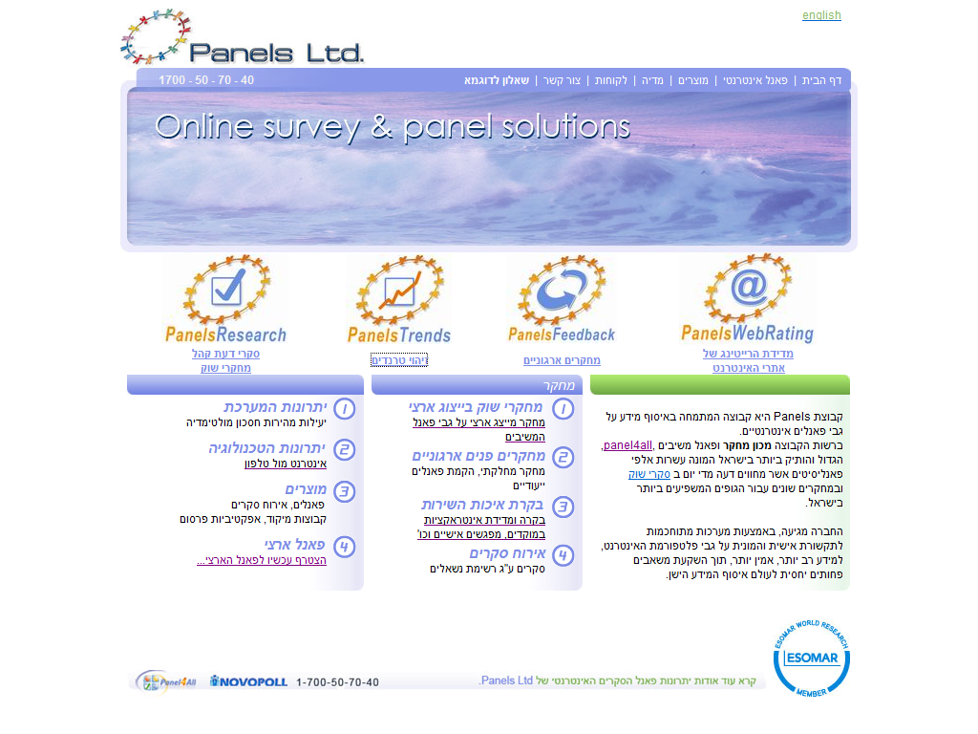
מאגר גולשים הטרוגני אשר גויס (תמורת תמריצים)
לצורך מתן מענה לסקרים ולשאלונים באמצעות האינטרנט.
יתרונותיו הבולטים על פני המתודות הקיימות:
חיסכון בעלויות (עד שליש מעלות סקר טלפוני),
לוחות זמנים מקוצרים,
סקרי מולטימדיה (פרסומות, תמונות, ג'ינגלים וכו'),
נגישות לקהלי יעד ספציפיים
(סטודנטים, נוער, אמהות, מגזרים מסוימים וכו')

Slide 40


מחקר סיבתי - CAUSAL RESEARCH
ביסוס קשרי סיבה - תוצאה
סוגים
שימושים של מחקר סיבתי
ניסוי מעבדה
ניסוי שטח
____________
מחקר בין נבדקי
מחקר תוך נבדקי
מספק עדויות ליחסים סיבתיים ע":
מתאם בין הסיבה לתוצאה
(תנאי הכרחי אך לא מספיק)
סדר זמנים (סיבה קודמת לתוצאה)
שלילת סיבות אחרות שעשויות להביא
לאותה תוצאה
Notes:
שטח-מערכי מחקר המנסים להסיק סיבתית כשלחוקר אין שליטה במשתני הזמן והמדגם. הם נערכים בשדה בו לחוקר שליטה מוגבלת על המשתנים ועל בחירת והקצאת נבדקים.
יתרונו הבולט של הניסוי המעבדתי הוא הפיקוח האפשרי על תנאי המחקר, מה שניתן להשיגו במעבדה. חסרונו הבולט של הניסוי הוא מידת הייצוגיות שלו למציאות, בהיותה של המציאות שונה מהמעבדה. ניסוי שטח הוא דמויי הניסוי המעבדתי - הם מערכי מחקר הבאים להתגבר על בעיית הייצוגיות במחיר הפיקוח על המשתנים ותנאי המחקר.

Slide 41
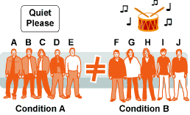
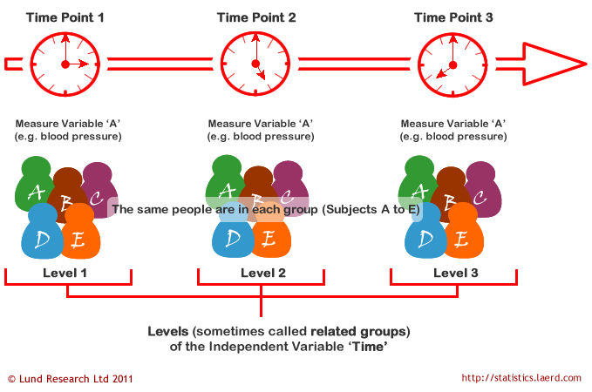
ניסוי
מניפולציה של משתנה בלתי תלוי
ומדידת השפעתו על משתנה תלוי
מערך בין נבדקי
צרכנים שונים נחשפים
לרמות שונות של פרסום
(הקצאה מקרית בין הקבוצות)
מערך תוך נבדקי
צרכן אחד נחשף
לכל הרמות של
הפרסום בזמנים שונים.
  מערך תוך –נבדקי:
  יתרון מרכזי: פחות נבדקים (יותר זול), פחות משתנים מתערבים
  חסרון מרכזי: התנאי הראשון עלול להשפיע על התנאי השני.

Slide 42

ממחקר מתאמי למחקר סיבתי
הקשר בין גובה לקניות
 | הוצאה צרכנית בחודש
גובה | נמוכה | גבוהה | סה"כ
מעל 1.5 מטר | 25% | 75% | 100%
עד 1.5 מטר | 90% | 10% | 100%
האם אנחנו יכולים להסיק שהגובה משפיע על ההוצאה הצרכנית?
האם אנחנו יכולים להסיק שההוצאה הצרכנית משפיעה על הגובה?
אלו הסברים חלופיים אפשריים?

Slide 43
מתאם בין הסיבה לתוצאה
(תנאי הכרחי אך לא מספיק)
שנת 1981:
1. הנסיך צ'ארלס מתחתן
2. ליברפול זוכה בגביע אירופה
3. האפיפיור מת
שנת 2005:
1. הנסיך צ'ארלס מתחתן
2. ליברפול זוכה בגביע אירופה
3. האפיפיור מת
מסקנה: אם צ'ארלס יתחתן שוב וליברפול תגיע לגמר רצוי שמישהו יזהיר את האפיפיור!

Slide 44
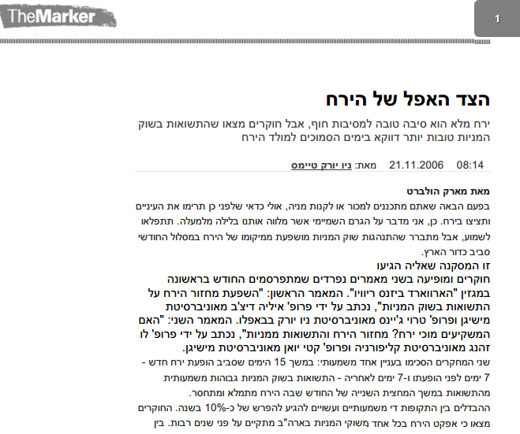
Notes:
למה? אולי לירח יש השפעה על מצב הרוח של אנשים. ירח מלא, לפי אחד המקורות, מגביר את תחושת העצבות והפסימיות ועל כן עשויים המשקיעים להישאר מחוץ לשוק המניות.

Slide 45
דוגמאות נוספות
במחקר נמצא כי לנשים שהתעמלו באופן קבוע בזמן ההיריון, היו פחות הפלות טבעיות מאשר לנשים אחרות.
האם ניתן להניח שהתעמלות בתקופת ההיריון עוזרת למנוע הפלה טבעית?
אנשים בעלי IQ גבוה מוציאים פחות כסף בקניות.
האם כדאי לצמצם בהוצאות הקניות כדי להיות חכם?
Notes:
לא. רק קשר

Slide 46
סיכום-הבדלים בין גישות המחקר
סיבתי | תיאורי | גישושי
 |  |  | מטרה
 |  |  | מאפיינים
 |  |  | תוצאות
 |  |  | השלכות
לספק תובנות לבדוק השערות לבדוק קשר סיבתי בין משתנים
וקשרים בין משתנים
אינפורמציה כללית מבנה מחקר מובנה מבנה מחקר מובנה
מבנה מחקר גמיש אינפורמציה מדויקת אינפורמציה מדויקת
ניתוח תוצאות איכותני ניתוח תוצאות כמותי ניתוח תוצאות כמותי
מדגם קטן ולא מייצג מדגם גדול ומייצג דגימה והקצאה אקראית-
צילום מצב בשטח שליטה ובקרה על משתנים
טנטיביות, סופיות ומאוששות סופיות ומאוששות
מצריכות אישוש
מחקר המשך נחוץ המידע בשימוש המידע בשימוש לקבלת לקבלת החלטות לקבלת החלטות

Slide 47



התאמה בין הבעיה המחקרית
לסוג המחקר ולגישה המחקרית
איזה סוג מחקר ואיזו גישה מחקרית לאיסוף מידע ראשוני יתאימו?
במסעדת רפאל, רצו לבדוק האם הנחת בקבוק יין על כל שולחן תגרום
להעלאת מכירות היין במסעדה.
תנובה רצתה לבחון קונספט חדש לקטגוריית היוגורטים. היא חיפשה רעיונות
יצירתיים, שיעוררו את הצרכנים, ויביאו בשורה חדשה.
בזק רצתה לבחון עד כמה לקוחותיה מרוצים מרמת השירות של החברה.
Notes:
סיבתי- ניסוי
גישוש-קב מיקוד
תאורי-שאלון

Slide 48







שיטת איסוף נתונים- ראשוני ומשני
מידע
משני
מידע ראשוני
נתונים קיימים, שנאספו למען מטרה אחרת
והם נגישים לפירמה
נתונים שנאספים כעת, כדי לענות על שאלת המחקר הנוכחית
חיצוני
פנימי
ממשלתי
תעשייתי
מסחרי
אקדמי
עובדים
מנהלים
נתוני מכירות
מלאי
דעות
תלונות
תוכניות עבר
סיבתי
גישושי
ניסוי
ראיונות עומק
ק. מיקוד
תצפיות
שיטות השלכתיות
תיאורי
סקר

Slide 49
מקורות המידע נתונים משניים
שימושים בנתונים משניים
תנאי מקדים לאיסוף נתונים ראשוניים,יכול לסייע במיקוד לקראת איסוף ראשוני
לעיתים אף מסייע לפתור את הבעיה הנחקרת
מסייע בהגדרת האוכלוסייה
מסייע בבחינת המתודולוגיה והשיטות בהן השתמשו חוקרים אחרים
נקודת יחוס אליה משווים את תקיפות או דיוק הנתונים הראשוניים

Slide 50
יתרונות וחסרונות של נתונים משניים
יתרונות | חסרונות
1. עלות נמוכה | 1. נאסף למטרה אחרת
2. דורש פחות מאמץ | 2. אין בקרה על האיסוף , יכול להיות שאינו מדוייק
3. פחות זמן דרוש | 3. אינו מדווח בצורה הרצויה
4. לעתים יותר מדויק (למ"ס) | 4. יכול להיות לא מעודכן

Slide 51

תכנון המחקר-טקטיקת המחקר
הופכים את הרעיון למעשה
1.בחירת ועיצוב כלי המחקר
מהו הכלי שישמש אותנו לאיסוף הנתונים?
(למשל שאלון, ניסוי, קבוצת מיקוד)
יש לתכנן את מדידת המשתנים הרלוונטיים
במה תלויה הבחירה בכלי?
בעיית המחקר (שאלת המחקר, אוכלוסיית המחקר)
גורמים חיצוניים (תקציב, זמן)
תכונות החוקר (ידע, תכונות, קשרים)
Notes:
בפרויקט- הכרחי שאלון.

Slide 52
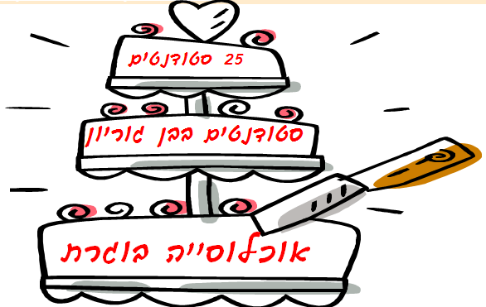

Notes:
מסגרת הדגימה: רשימה מקורבת של הפרטים הנכללים באוכלוסייה מתוכם נדגום.

Slide 53
שלב 5: יישום המחקר
השוואת עלות ותזמון עם תועלת צפויה
האם לאחר שאספנו נתונים משניים, עדיין שווה לקיים את המחקר?
סיים
עדכן
המשך
איסוף נתונים וניתוח
איסוף נתונים
עבודת שטח
עיבוד נתונים
ניתוח נתונים
ניתוח סטטיסטי
הבנת התוצאות
מסקנות והמלצות

Slide 54

איסוף הנתונים, ניתוח הנתונים ופירושם
בחינת השטח
איסוף נתונים (בשיטות שונות: סקר טלפוני,ראיון אישי, שאלון בדואר או באינטרנט)
הקלדת נתונים
עריכת הנתונים
ניתוח הנתונים
הבנת תוצאות הניתוח

Slide 55
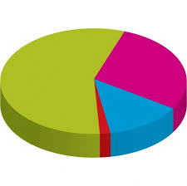

ניתוח המידע
ישנן תוכנות סטטיסטיות שונות- אנחנו נתמקד בSPSS
הניתוח יתבצע בשני מישורים:
1.סטטיסטיקה תיאורית -ניתוח ראשוני
(ממוצעים, סטיות תקן, שכיחויות וכד')
2.סטטיסטיקה היסקית-ניתוח עיקרי
ביצוע מבחנים סטטיסטיים למענה על השערות

Slide 56

הצגת הנתונים
סיכום הנתונים לדו"ח מסכם הכולל:
מסקנות: סיכום תמציתי של הממצאים
המלצות לפעולה: המלצות שיווקיות הנגזרות מתוך הבעיה הניהולית
המלצה על שינוי באסטרטגיה השיווקית (פילוח, מיקוד ומיצוב) או בטקטיקה השיווקית (מוצר, מחיר, מקום, מסר)?
הכנת מצגת- הכוללת את עיקרי הדו"ח
יש לשמור על שפה פשוטה וברורה להסבר הממצאים

